Slide 1
Производная сложной функции

Slide 2
План урока:
Проверка домашней работы.
Игра «Лото».
Изучение нового материала.
Задание на нахождение внутренней и внешней функции.
Тест.
Подведение итогов урока.

Slide 3
Проверка домашнего задания

Slide 4
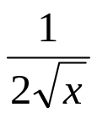
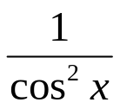

1)y = x•cos x Найти у´
y´=(x•cos x)´= x´•cos x + x•(cos x)´=1•cos x + x•(-sin x)= cos x - x•sin x
2)y = x⁵+sin x Найти у´
y´=(x⁵+sin x)´= (x⁵)´+(sin x)´= 5x⁴+cosx
3) y = x•sin x Найти у´
y´=(x•sin x)´= x´•sin x + x•(sin x)´=1•sin + x•cos x= sin x + x•cos x
4) y = 4√x +tg x Найти у´
y´=(4√x +tg x)´= (4 √x )´+(tg x)´= 4• + = +
5) y = sin x –2х Найти у´(0)
y´=(sin x - 2x)´= (sin x)´-(2x)´= cosx - 2
у´(0) = cos 0 - 2 = 1-2 = -1

Slide 5
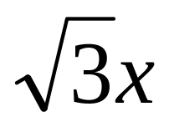

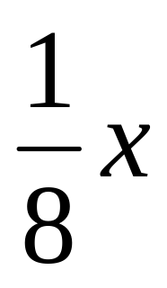
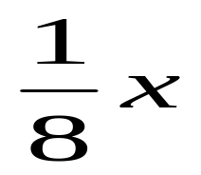
Игра «Лото»
Правила игры:
Дана 1 карточка с 8 заданиями (найти производную) и 12 карточек с вариантами ответов, на обратной стороне которых написаны буквы. Нужно подобрать верные ответы и закрыть задание карточкой с верным вариантом буквой вверх. В результате вы узнаете фамилию человека, который ввел термин «производная»
2x⁵ | 5 |  | 2x+10 | π | -10x
Л | А | Г | Р | А | Н | Ж

Slide 6

Жозев Луи Лагранж
(1736 – 1813)

Slide 7
Производная сложной функции

Slide 8
Функция h есть сложная функция, составленная из функций g и f, если h(x)=g(f(x))
f(x) – «внутренняя функция»
g(f) – «внешняя функция»

Slide 9
Определим внутреннюю(f) и внешнюю(g) элементарные функции, из которых составлена сложная функция h(x)=g(f(x))
h(x) = cos3x
f(x) =
g(f) =
h(x) = tg(2x-Π/4)
f(x)=
g(f) =
h(x)=(3-5x)⁵
f(x) =
g(f) =
h(x) = sin x
f(x) =
g(f) =
3x
3-5x
cosf
f ⁵
sin x
2x-Π/4
f
tgf

Slide 10
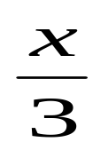
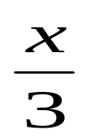
Определите внутреннюю(f) и внешнюю(g) элементарные функции, из которых составлена сложная функция y=g(f(x))
1) y = 9-x²
f(x)= 9-x², g(f)= f
f(x)= , g(f)=sin f
2) y = sin
3) y = 2(3x³-6x)⁷
f(x)= 3x³-6x, g(f)=2f ⁷

Slide 11
Формула производной сложной функции
h΄(x) = g´(f) . f ´(x)

Slide 12
h΄(x) = g´(f) • f ´(x)
Алгоритм нахождения производной сложной функции
1)
Определи внутреннюю и внешнюю элементарные функции f(x) и g(f)
2)
Найди производную внутренней функции f ´(x)
3)
Найди производную внешней функции g´(f)
4)
Перемножь производные внутренней и внешней функции и получишь производную сложной функции
h΄(x) = f ´(x) • g´(f)

Slide 13
Задание 1. Найдите производную функции
h(x) = (2x+3)¹⁰⁰
Определим внутреннюю(f)и внешнюю(g) функции
f(x)=2x+3 g(f)=f ¹⁰⁰
Найдем производную внутренней функции
f ´(x)=(2x+3)´=2
Найдем производную внешней функции
g´(f)=(f ¹⁰⁰)´=100 f ⁹⁹
Перемножим производные внутренней и внешней функций
h´ (x) = 2 . 100 f ⁹⁹= 200 f ⁹⁹ = 200(2x+3) ⁹⁹

Slide 14
Задание 2. Найдите производную функции
y(x) =4cos 3x
Определим внутреннюю(f)и внешнюю(g) функции
f(x)=3x g(f)=4cosf
Найдем производную внутренней функции
f ´(x)=(3x)´=3
Найдем производную внешней функции
g´(f)=(4cosf)´= - 4sin f
Перемножим производные внутренней и внешней функций
y´ (x) = 3 .( - 4sin f) = - 12sin f = - 12sin3x

Slide 15

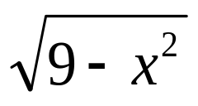


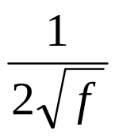
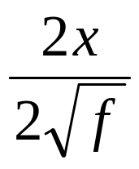
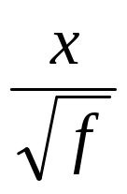
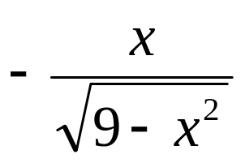
Задание 3. Найдите производную функции
a) y= б) у= 6sin
f(x)=9-x², g(f)=
f ´(x)=(9-x²)´= -2x
g´ (f)=( )´=
y ´ = -2x = - =
= - =
б) f(x)= , g(f)= 6sin f
f ´(x)=( ) ´=
g´ (f)=(6sin f)´=6cos f
y´ = .6cos f = 2cos f=
= 2cos

Slide 16
Тест

Slide 17






1 вариант | А | В | С
1.
2.
3
4.
5.
2 вариант | А | В | С
1
2
3
4
5

Slide 18
ОТВЕТЫ
1 вариант
1. В
2. А
3. В
4. В
5. С
2 вариант
1. А
2. С
3. А
4. В
5. С
За каждый верный ответ – 1 балл

Slide 19
Подведение итогов урока
Фамилия, имя студента | Дом. работа ( 6 б.) | Игра «Лото» ( 8 б. ) | Внутр. и внешн. ф-ции ( 6 б. ) | Тест ( 5 б. ) | Итог (25б.)
Смирнова Татьяна | 6 | 4 | 3 | 4 | 17
На «5» - 23-25
На «4» - 18-22
На «3» - 10-17

